Slide 1

Quy trình là gì?

Slide 2
Quy trình
Qui trình là một trình tự có tổ chức các hoạt động để hoàn thành cái gì đó. Chẳng hạn: Dự án phần mềm. Trong trường hợp này, dự án là việc áp dụng tài nguyên vào qui trình đó. Tài nguyên là con người, công cụ và kĩ thuật mà bạn áp dụng khi tuân theo qui trình.
Qui trình được đại diện bởi ba yếu tố:
Hiệu quả: Mối quan hệ giữa việc dùng tài nguyên và kết quả được hoàn thành.
Thời gian chu kì: “Tốc độ” của qui trình, tức là, thời gian cần để hoàn thành một qui trình.
Chất lượng: Chất lượng của qui trình như được xác định bởi người dùng như đáp ứng yêu cầu, không có lỗi v.v. Tổ hợp của ba yếu tố này xác định ra năng lực của tổ hay tổ chức. Cải tiến liên tục là việc thay đổi hay nâng cấp từ năng lực mức thấp hơn lên năng lực mức cao hơn.

Slide 3
Quy trình
Thuật ngữ trong ISO 9000 & ISO 9001 đề cập đến “Quá trình – Process”như là một “tập hợp các hoạt động có tương tác nhằm biến đổi đầu vào thành đầu ra”. Như vậy nói Quá trình – Process là nói đến hoạt động.
Thuật ngữ “Quy trình – Procedure” như là “một phương pháp cụ thể để thực hiện một quá trình hay công việc”. Quy trình thường được thể hiện bằng văn bản. Như vậy, thông thường các đơn vị phát triển các “Quy trình” nhằm thực hiện và kiểm soát các “Quá trình” của mình. Một quy trình có thể nhằm kiểm soát nhiều quá trình, và ngược lại, một quá trình có thể được kiểm soát bằng nhiều quy trình. Quá trình là đối tượng của quản lý, trong khi quy trình lại là công cụ quản lý. Hai định nghĩa này có sự khác nhau

Slide 4
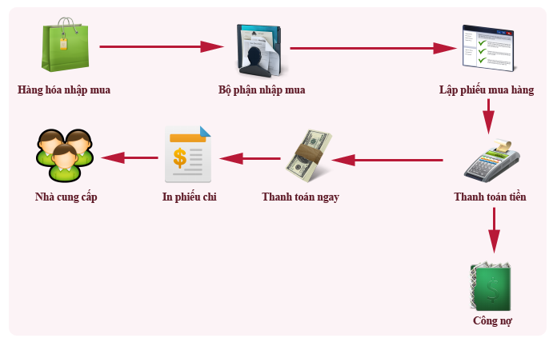
Vd: Quy trình thu mua hàng hóa, nhập kho
Nguồn: internet

Slide 5
Tại sao cần có quy trình trong xử lý công việc?
Mỗi cá nhân có kiến thức, kỹ năng khác nhau dẫn đến cách làm việc khác nhau. Quy trình giúp cho người thực hiện công việc biết rằng trong một nghiệp vụ thì họ phải tiến hành những bước công việc nào, làm ra sao và phải cần đạt kết quả như thế nào?
Đối với những quá trình công việc cần sự phối hợp nhóm (teamwork) thì quy trình giúp cho các thành viên phối hợp với nhau một cách ăn khớp và đúng trình tự mà không phải thắc mắc rằng việc này do ai làm?

Slide 6
LÀM việc có quy trình có ưu điểm:
Đơn giản hóa đối tượng (nhiệm vụ) phức tạp.
Dễ tăng năng suất và quy mô sản xuất.
Tăng cường an toàn lao động và sức khỏe nghề nghiệp.
Tăng sự thỏa mãn và góp phần xây dựng lòng tự hào của lực lượng lao động.
Khả năng cải tiến liên tục để tăng năng suất và chất lượng.
Có thể phổ thông hóa yêu cầu chuyên môn khi tuyển dụng.
Dễ tổ chức hoặc gắn kết thành dây chuyền hoạt động, dây chuyền sản xuất.
Dễ kiểm tra, giám sát và đánh giá.
Dễ ứng phó khi khủng hoảng nhân sự.
Giảm thiểu lãng phí của "Phương pháp thử và sai", phòng ngừa các rủi ro.
Dễ bảo mật.
Tuy nhiên không phải bất cứ quy trình nào cũng có thể thực hiện trọn vẹn. Có thể rắc rối, rườm rà về thủ tục hành chính…
Nguồn: wikipedia

Slide 7
LÀM việc Không có quy trình đầy rủi ro
Không theo trình tự nhất định.
Không có bài bản, lộ trình định sẵn.
Làm việc cảm tính, lúc này lúc khác.
Khó kiểm soát nhân sự và chất lượng sản phảm.
Khó dự đoán kết quả.
Tốn thời gian và chi phí

Slide 8
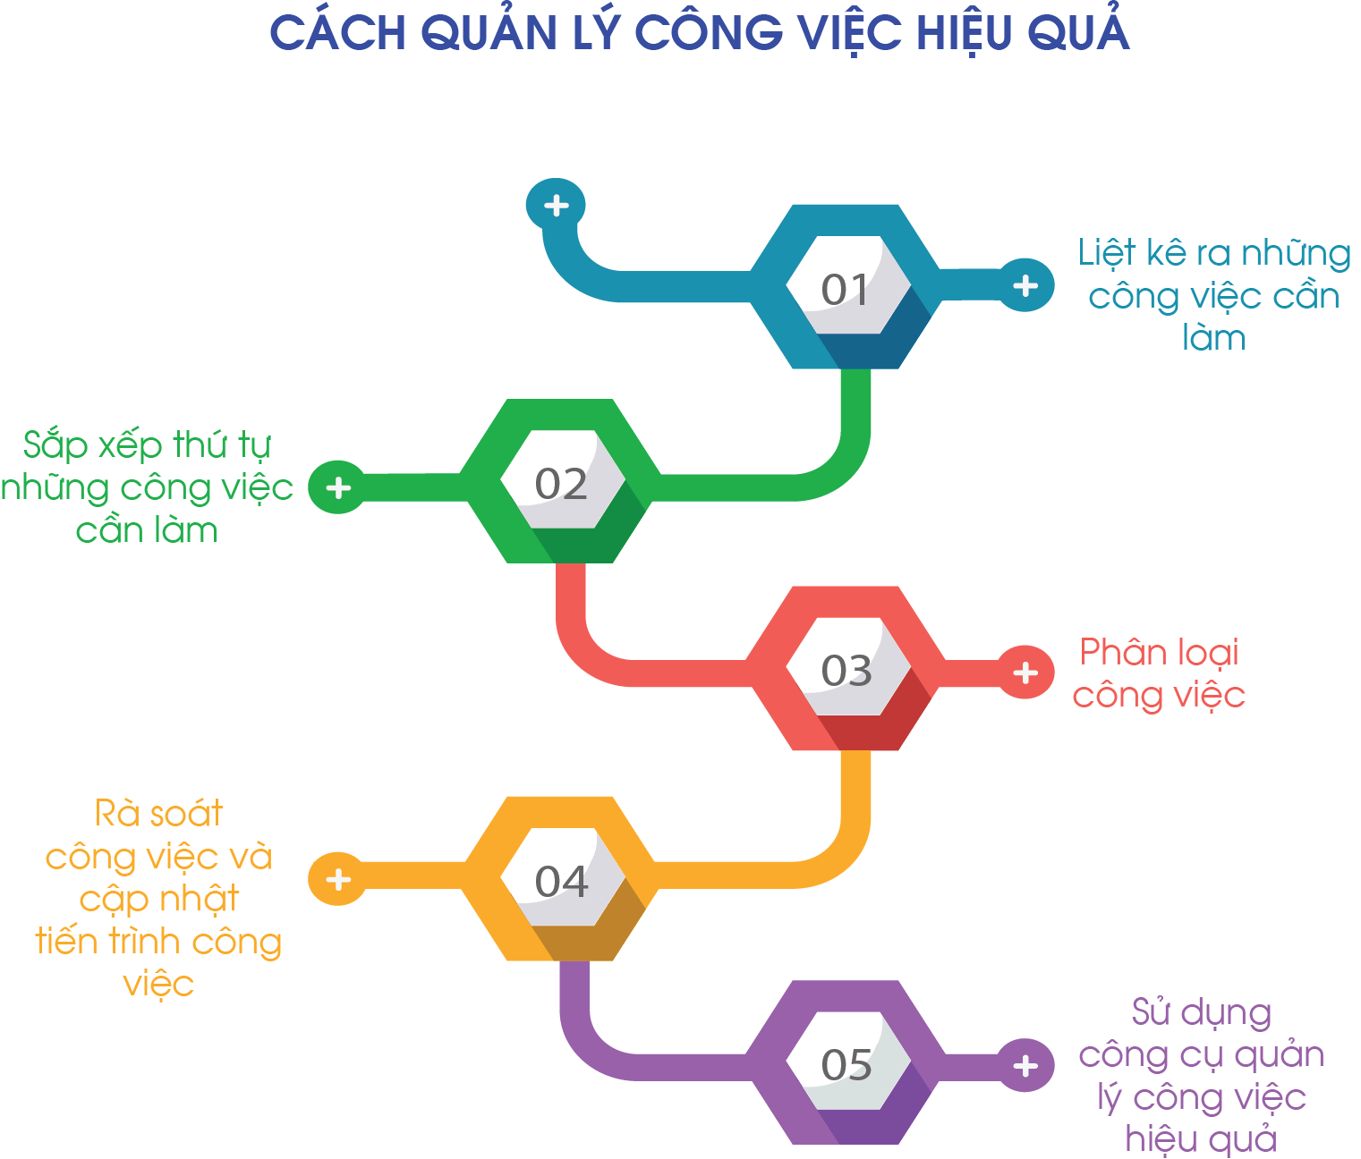
LÀM VIỆC CÓ QUY TRÌNH CŨNG LÀ CÁCH QUẢN LÝ CÁC CÔNG VIỆC HIỆU QUẢ

Slide 9
Quy trình phần mềm là gì? (Sorftware Process)?
Cũng như các ngành sản xuất khác, quy trình phần mềm là một trong những yếu tố đầu tiên và cực kỳ quan trọng đem lại thành công cho các nhà phát triển phần mềm, nó giúp cho mọi thành viên trong dự án từ người cũ đến người mới , trong hay ngoài công ty đều có thể xử lý đồng bộ công việc tương ứng với trị trí của mình thông qua cách thức chung của công ty. Có thể nói, quy trình phát triển phần mềm có tính chất quyết định để tạo ra 1 sản phẩm có chi phí thấp và năng suất cao.
Quy trình phát triển phần mềm là một cấu trúc bao gồm tập hợp các thao tác và các kết quả tương quan sử dụng trong việc phát triển để sản xuất ra một sản phẩm phần mềm.

Slide 10
Quy trình phần mềm
Là các chuỗi hoạt động theo trình tự nhất định nào đó trong sản xuất phần mềm
Pha (phase) – giai đoạn của quy trình
Là các chuỗi con các hoạt động liên quan (các công đoạn làm việc cụ thể)
Mỗi pha định nghĩa :
What? Làm gì?
Who? Ai thực hiện…
Input? Đầu vào?
Output? Đầu ra?
Mỗi loại hệ thống khác nhau thì cần những quy trình phát triển khác nhau

Slide 11
Cách mô tả quy trình
Workflow:
Theo luồng công việc.
Trình tự các bước quy trình.
Cách thông dụng hể hiện quy trình.
Dataflow:
Theo luồng dữ liệu.
Xoay quanh một đơn vị dữ liệu.
Role/Action:
Theo vai diễn.
Xoay quanh một vai diễn.
Nguồn: GV Nguyễn Minh Huy – ĐH KHTN

Slide 12
Các giai đoạn trong quy trình phát triển một hệ thống thông tin
1
4
Khảo sát dự án/yêu cầu
Thực hiện
2
5
Phân tích hệ thống
Kiểm thử
3
6
Thiết kế
Triển khai và bảo trì

Slide 13
Giai đoạn 1: Khảo sát dự án
Khảo sát hiện trạng là giai đoạn đầu tiên trong quá trình phát triển một hệ thống thông tin. Nhiệm vụ chính trong giai đoạn này là tìm hiểu, thu thập thông tin cần thiết để chuẩn bị cho việc giải quyết các yêu cầu được đặt ra của dự án. Giai đoạn khảo sát được chia làm hai bước:
Bước 1:
Khảo sát sơ bộ: tìm hiểu các yếu tố cơ bản (tổ chức, văn hóa, đặc trưng, con người,...) tạo tiền đề để phát triển HTTT phù hợp với dự án và doanh nghiệp.
Khảo sát chi tiết: thu thập thông tin chi tiết của hệ thống (chức năng xử lý, thông tin được phép nhập và xuất khỏi hệ thống, ràng buộc, giao diện cơ bản, nghiệp vụ) phục vụ cho việc phân tích và thiết kế.
Bước 2: Đặt ra các vấn đề trọng tâm cần phải giải quyết, như:
Thông tin đưa vào hệ thống phải như thế nào?
Dữ liệu hiển thị và xuất ra khác nhau ở những điểm nào?
Ràng buộc giữa các đối tượng trong hệ thống cần xây được dựng ra sao?
Chức năng và quy trình xử lý của hệ thống phải đảm bảo những yêu cầu nào?
Cần sử dụng những giải pháp nào? Tính khả thi của từng giải pháp ra sao?
Từ những thông tin thu thập được và vấn đề đã đặt ra trong giai đoạn khảo sát, nhà quản trị và các chuyên gia sẽ chọn lọc những yếu tố cần thiết để cấu thành hệ thống thông tin riêng cho doanh nghiệp.
Nguồn: http://fast.com.vn/

Slide 14
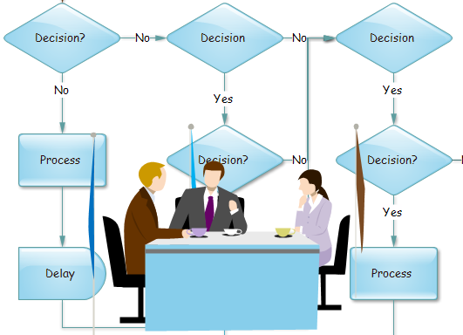
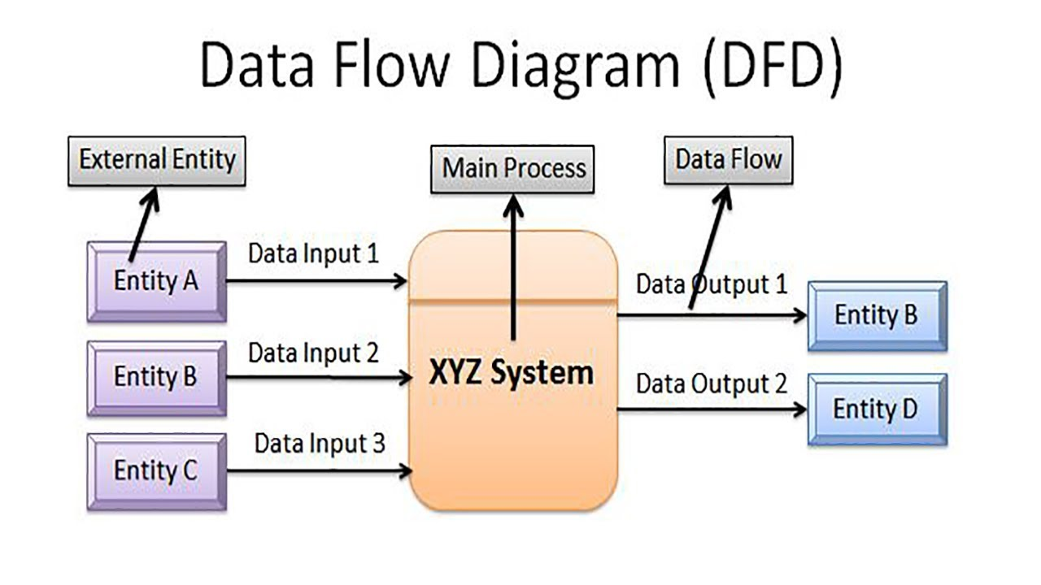
Giai đoạn 2: Phân tích hệ thống
Mục tiêu của giai đoạn là xác định các thông tin và chức năng xử lý của hệ thống, cụ thể như sau:
Xác định yêu cầu của HTTT gồm: các chức năng chính - phụ; nghiệp vụ cần phải xử lý đảm bảo tính chính xác, tuân thủ đúng các văn bản luật và quy định hiện hành; đảm bảo tốc độ xử lý và khả năng nâng cấp trong tương lai.
Phân tích và đặc tả mô hình phân cấp chức năng tổng thể thông qua sơ đồ BFD (Business Flow Diagram), từ mô hình BFD sẽ tiếp tục được xây dựng thành mô hình luồng dữ liệu DFD (Data Flow Diagram) thông qua quá trình phân rã chức năng theo các mức 0, 1, 2 ở từng ô xử lý.
BFD
Nguồn: http://fast.com.vn/

Slide 15
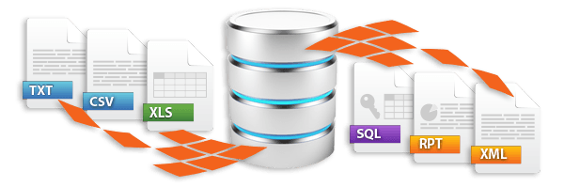
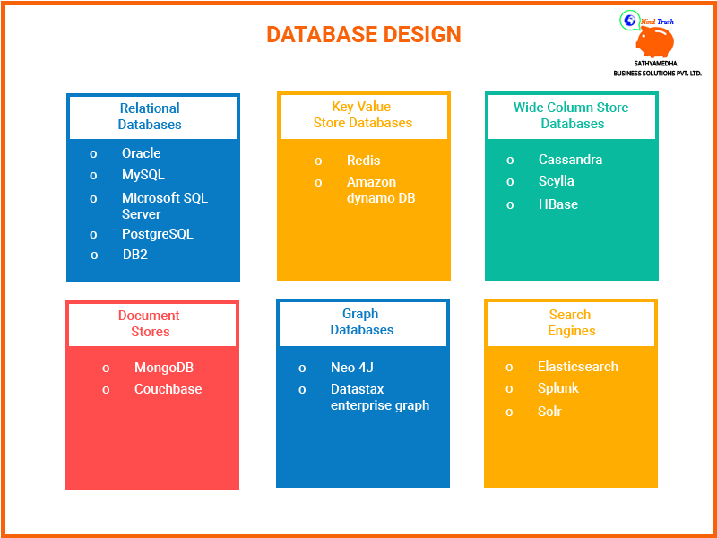
Giai đoạn 2: Phân tích hệ thống
Phân tích bảng dữ liệu. Cần đưa vào hệ thống những bảng dữ liệu (data table) gồm các trường dữ liệu (data field) nào? Xác định khóa chính (primary key), khóa ngoại (foreign key) cũng như mối quan hệ giữa các bảng dữ liệu (relationship) và ràng buộc (constraint) dữ liệu cần thiết.
Ở giai đoạn này, các chuyên gia sẽ đặc tả sơ bộ các bảng dữ liệu trên giấy để có cái nhìn khách quan. Qua đó, xác định các giải pháp tốt nhất cho hệ thống đảm bảo đúng các yêu cầu đã khảo sát trước khi thực hiện trên các phần mềm chuyên dụng.
Nguồn: http://fast.com.vn/

Slide 16
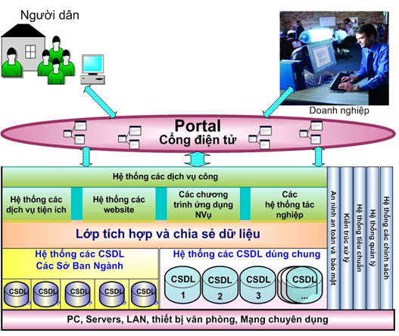
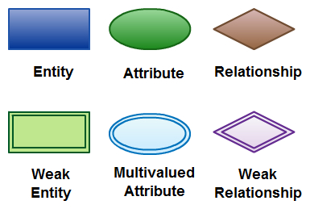
Giai đoạn 3: Thiết kế
Bước 1: Thiết kế tổng thể
Xác định các Stakeholder (Những nhân tố ảnh hưởng đến phần mềm)
Trên cơ sở các bảng dữ liệu đã phân tích và đặc tả trên giấy sẽ được thiết kế dưới dạng mô hình mức ý niệm bằng phần mềm chuyên dụng như Sybase PowerDesigner, CA ERwin Data Modeler. Bằng mô hình mức ý niệm sẽ cho các chuyên gia có cái nhìn tổng quát nhất về mối quan hệ giữa các đối tượng trước khi chuyển đổi thành mô hình mức vật lý.
ERD DIAGRAM
Nguồn: http://fast.com.vn/

Slide 17
Giai đoạn 3: Thiết kế
Bước 2: Thiết kế chi tiết
Thiết kế cơ sở dữ liệu (Database): Với mô hình mức vật lý hoàn chỉnh ở giai đoạn thiết kế đại thể sẽ được kết sinh mã thành file sql.
Thiết kế truy vấn, thủ tục, hàm: thu thập, xử lý thông tin nhập và đưa ra thông tin chuẩn xác theo đúng nghiệp vụ.
Thiết kế giao diện chương trình đảm bảo phù hợp với môi trường, văn hóa và yêu cầu của doanh nghiệp thực hiện dự án.
Thiết kế chức năng chương trình đảm bảo tính logic trong quá trình nhập liệu và xử lý cho người dùng.
Thiết kế báo cáo. Dựa trên các yêu cầu của mỗi doanh nghiệp và quy định hiện hành sẽ thiết kế các mẫu báo cáo phù hợp hoặc cho phép doanh nghiệp tư tạo mẫu báo cáo ngay trên hệ thống.
Thiết kế các kiểm soát bằng hình thức đưa ra các thông báo, cảnh báo hoặc lỗi cụ thể tạo tiện lợi và kiểm soát chặt chẽ quá trình nhập liệu với mục tiêu tăng độ chính xác cho dữ liệu.
Nguồn: http://fast.com.vn/

Slide 18

Giai đoạn 4: Thực hiện
Đây là giai đoạn nhằm xây dựng hệ thống theo các thiết kế đã xác định. Giai đoạn này bao gồm các công việc sau:
Lựa chọn hệ quản trị cơ sở dữ liệu (SQL Server, Oracle, MySQL, …) và cài đặt cơ sở dữ liệu cho hệ thống.
Lựa chọn công cụ lập trình để xây dựng các modules chương trình của hệ thống (Microsoft Visual Studio, PHP Designer, Netbeans...).
Lựa chọn công cụ để xây dựng giao diện hệ thống (DevExpress, Dot Net Bar,...).
Viết tài liệu hướng dẫn sử dụng, tài liệu kỹ thuật hoặc clip hướng dẫn.
Nguồn: http://fast.com.vn/

Slide 19

Giai đoạn 5: Kiểm thử
Trước hết phải lựa chọn công cụ kiểm thử.
Kiểm chứng các modules chức năng của hệ thống thông tin, chuyển các thiết kế thành các chương trình (phần mềm).
Thử nghiệm hệ thống thông tin.
Cuối cùng là khắc phục các lỗi (nếu có).
Viết test case theo yêu cầu.
Kết quả cuối cùng là một hệ thống thông tin đạt yêu cầu đặt ra.

Slide 20
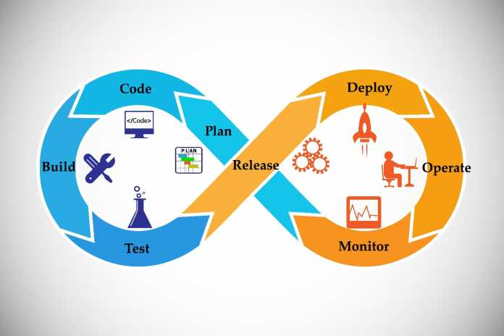
Giai đoạn 6: Triển khai và bảo trì
Lắp đặt phần cứng để làm cơ sở cho hệ thống.
Cài đặt phần mềm.
Chuyển đổi hoạt động của hệ thống cũ sang hệ thống mới, gồm có: chuyển đổi dữ liệu; bố trí, sắp xếp người làm việc trong hệ thống; tổ chức hệ thống quản lý và bảo trì.
Phát hiện các sai sót, khuyết điểm của hệ thống thông tin.
Đào tạo và hướng dẫn sử dụng.
Cải tiến và chỉnh sửa hệ thống thông tin.
Bảo hành.
Nâng cấp chương trình khi có phiên bản mới.
Nguồn: http://fast.com.vn/

Slide 21
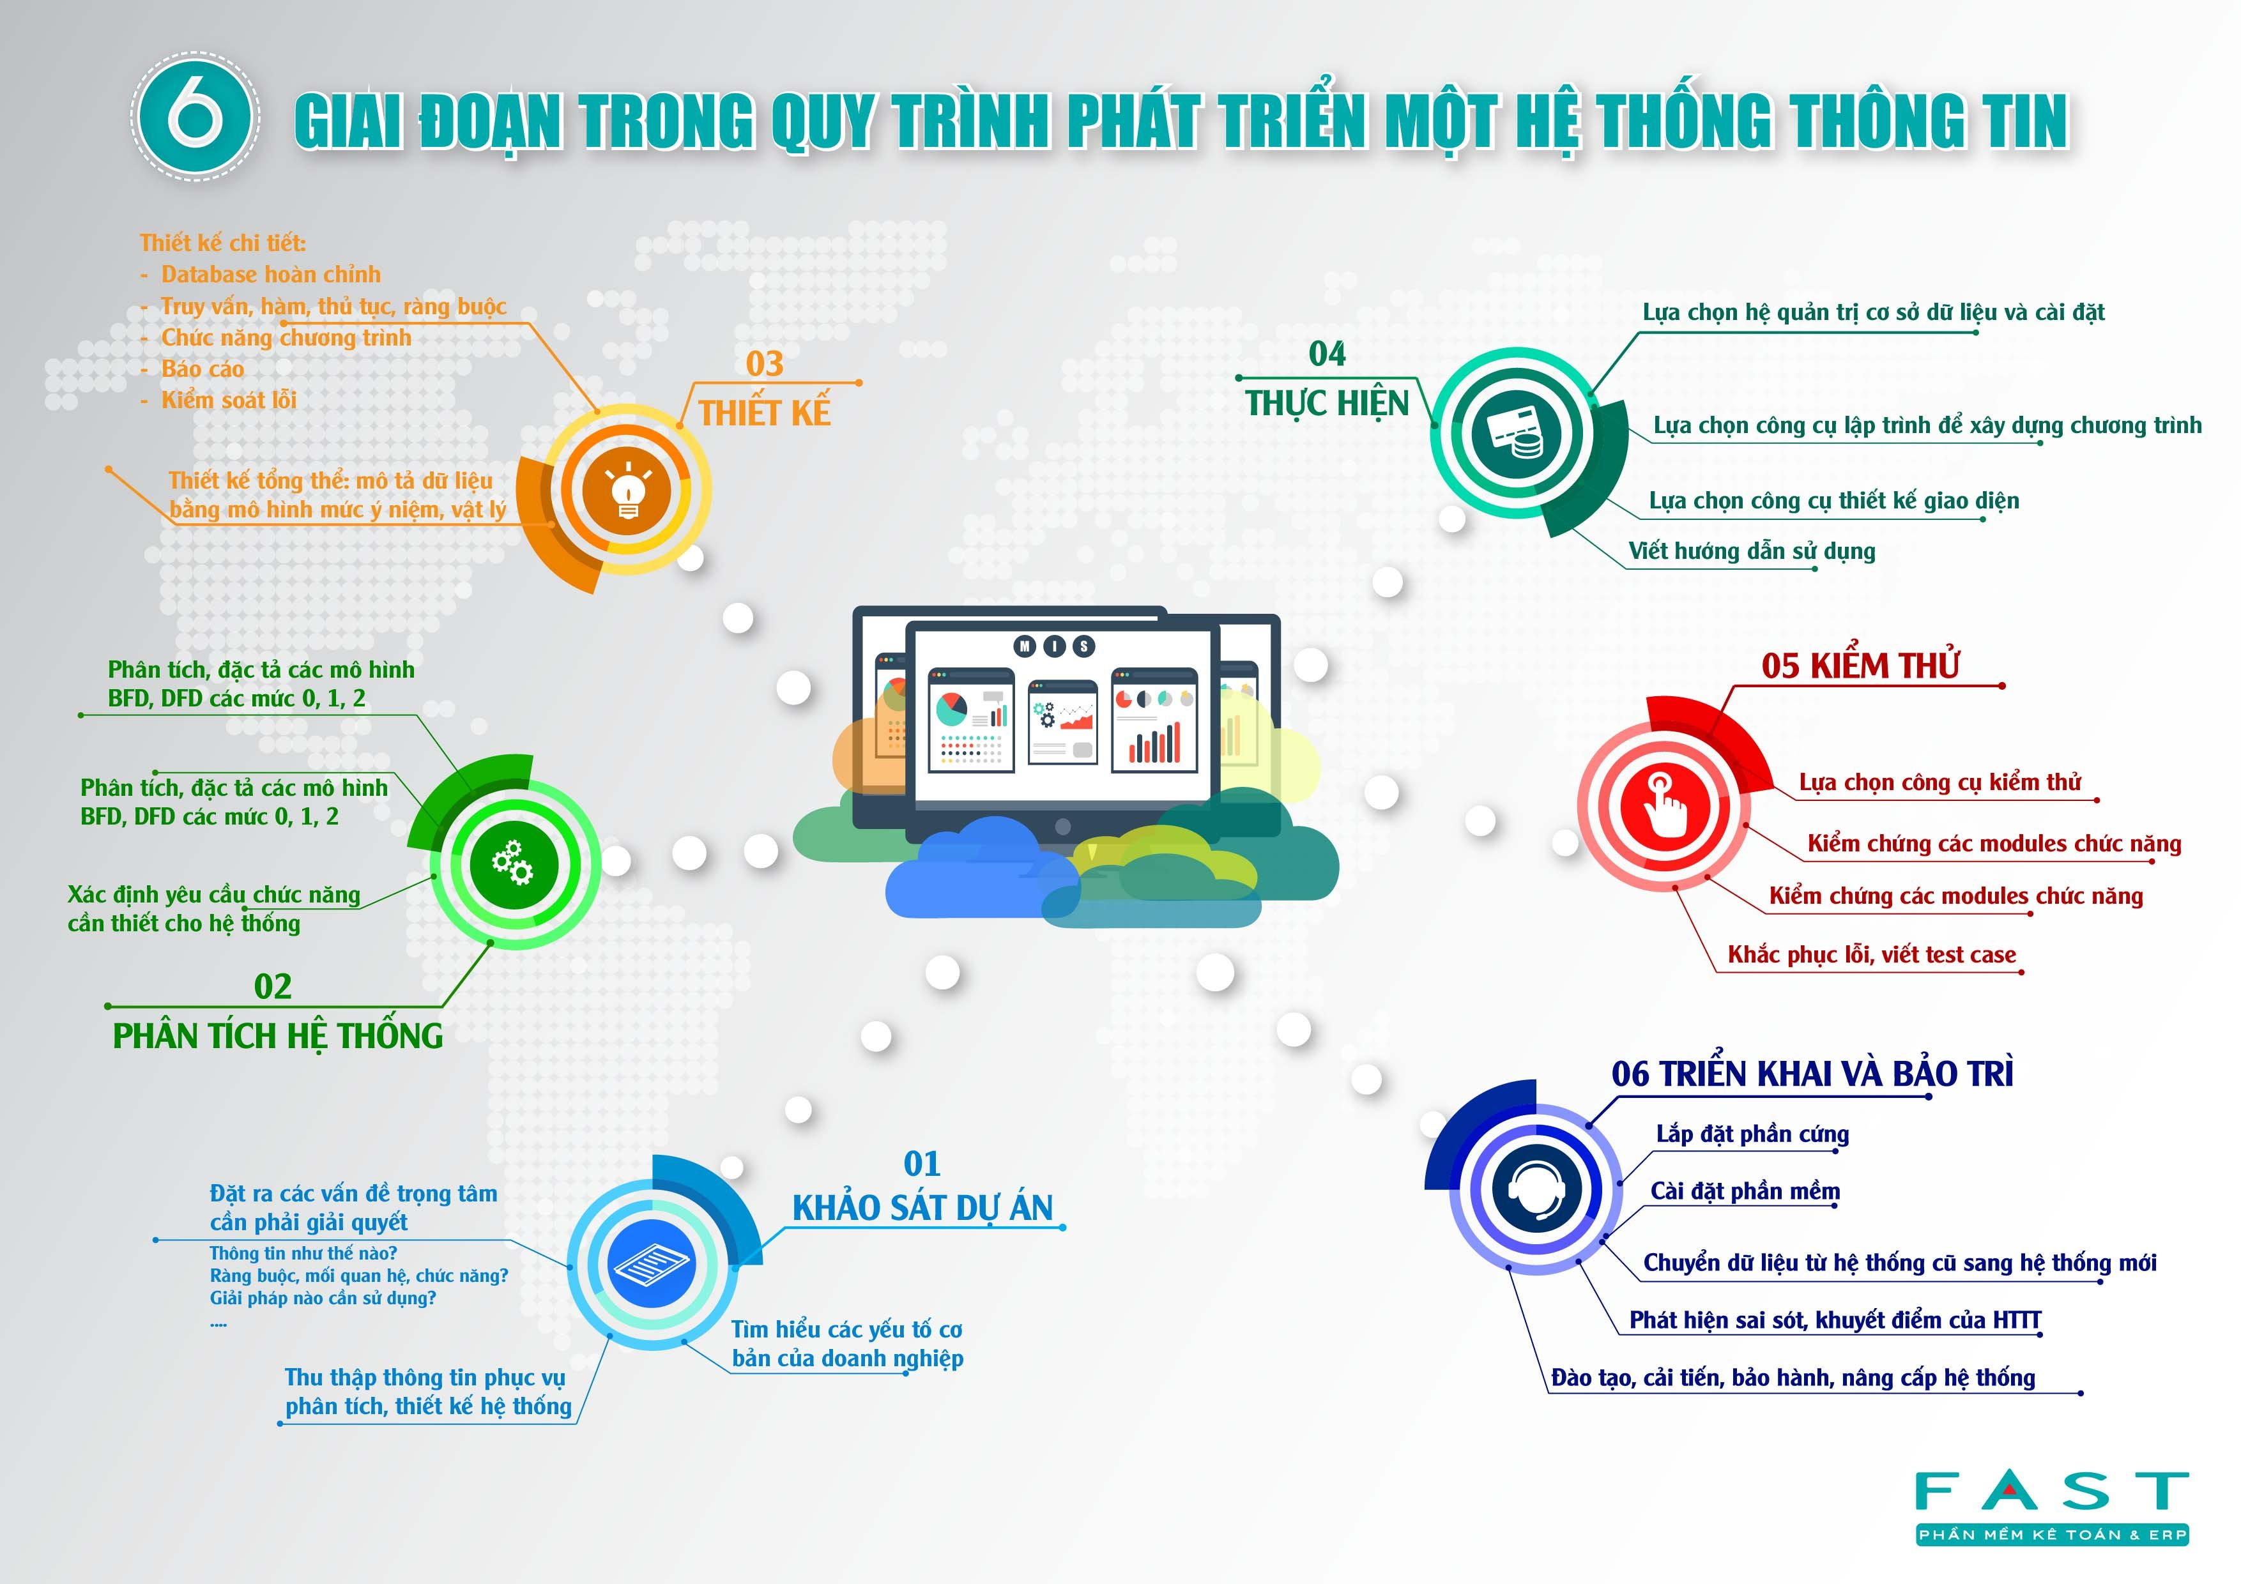
Nguồn: http://fast.com.vn/

Slide 22
Tại sao cần có quy trình trong việc xử lý công việc sản xuất phần mềm?
Giảm chi phí, rủi ro trong việc sản xuất phần mềm.
Có lộ trình, kịch bản rõ ràng. Dễ dàng cho các nhân sự làm nghiệp vụ.
Dễ quản lý nhân sự, các giai đoạn.
Dễ dàng hơn trong việc bảo trì, nâng cấp.
Giải quyết được các vấn đề đặt ra:
Nhân sự: Ai sẽ làm? Ai làm gì?
Thời gian: Khi nào làm? Làm mất bao nhiêu thời gian?
Phương pháp: Làm như thế nào?
Công cụ: Dùng công cụ gì để làm công việc này?
Chi phí: Chi phí bỏ ra bao nhiêu? Thu về bao nhiêu? (ước tính)
Mục tiêu: Mục tiêu hướng đến là gì?
Mỗi loại hệ thống khác nhau thì cần những quy trình phát triển khác nhau.

Slide 24
Mô hình chữ v:

